Slide 1
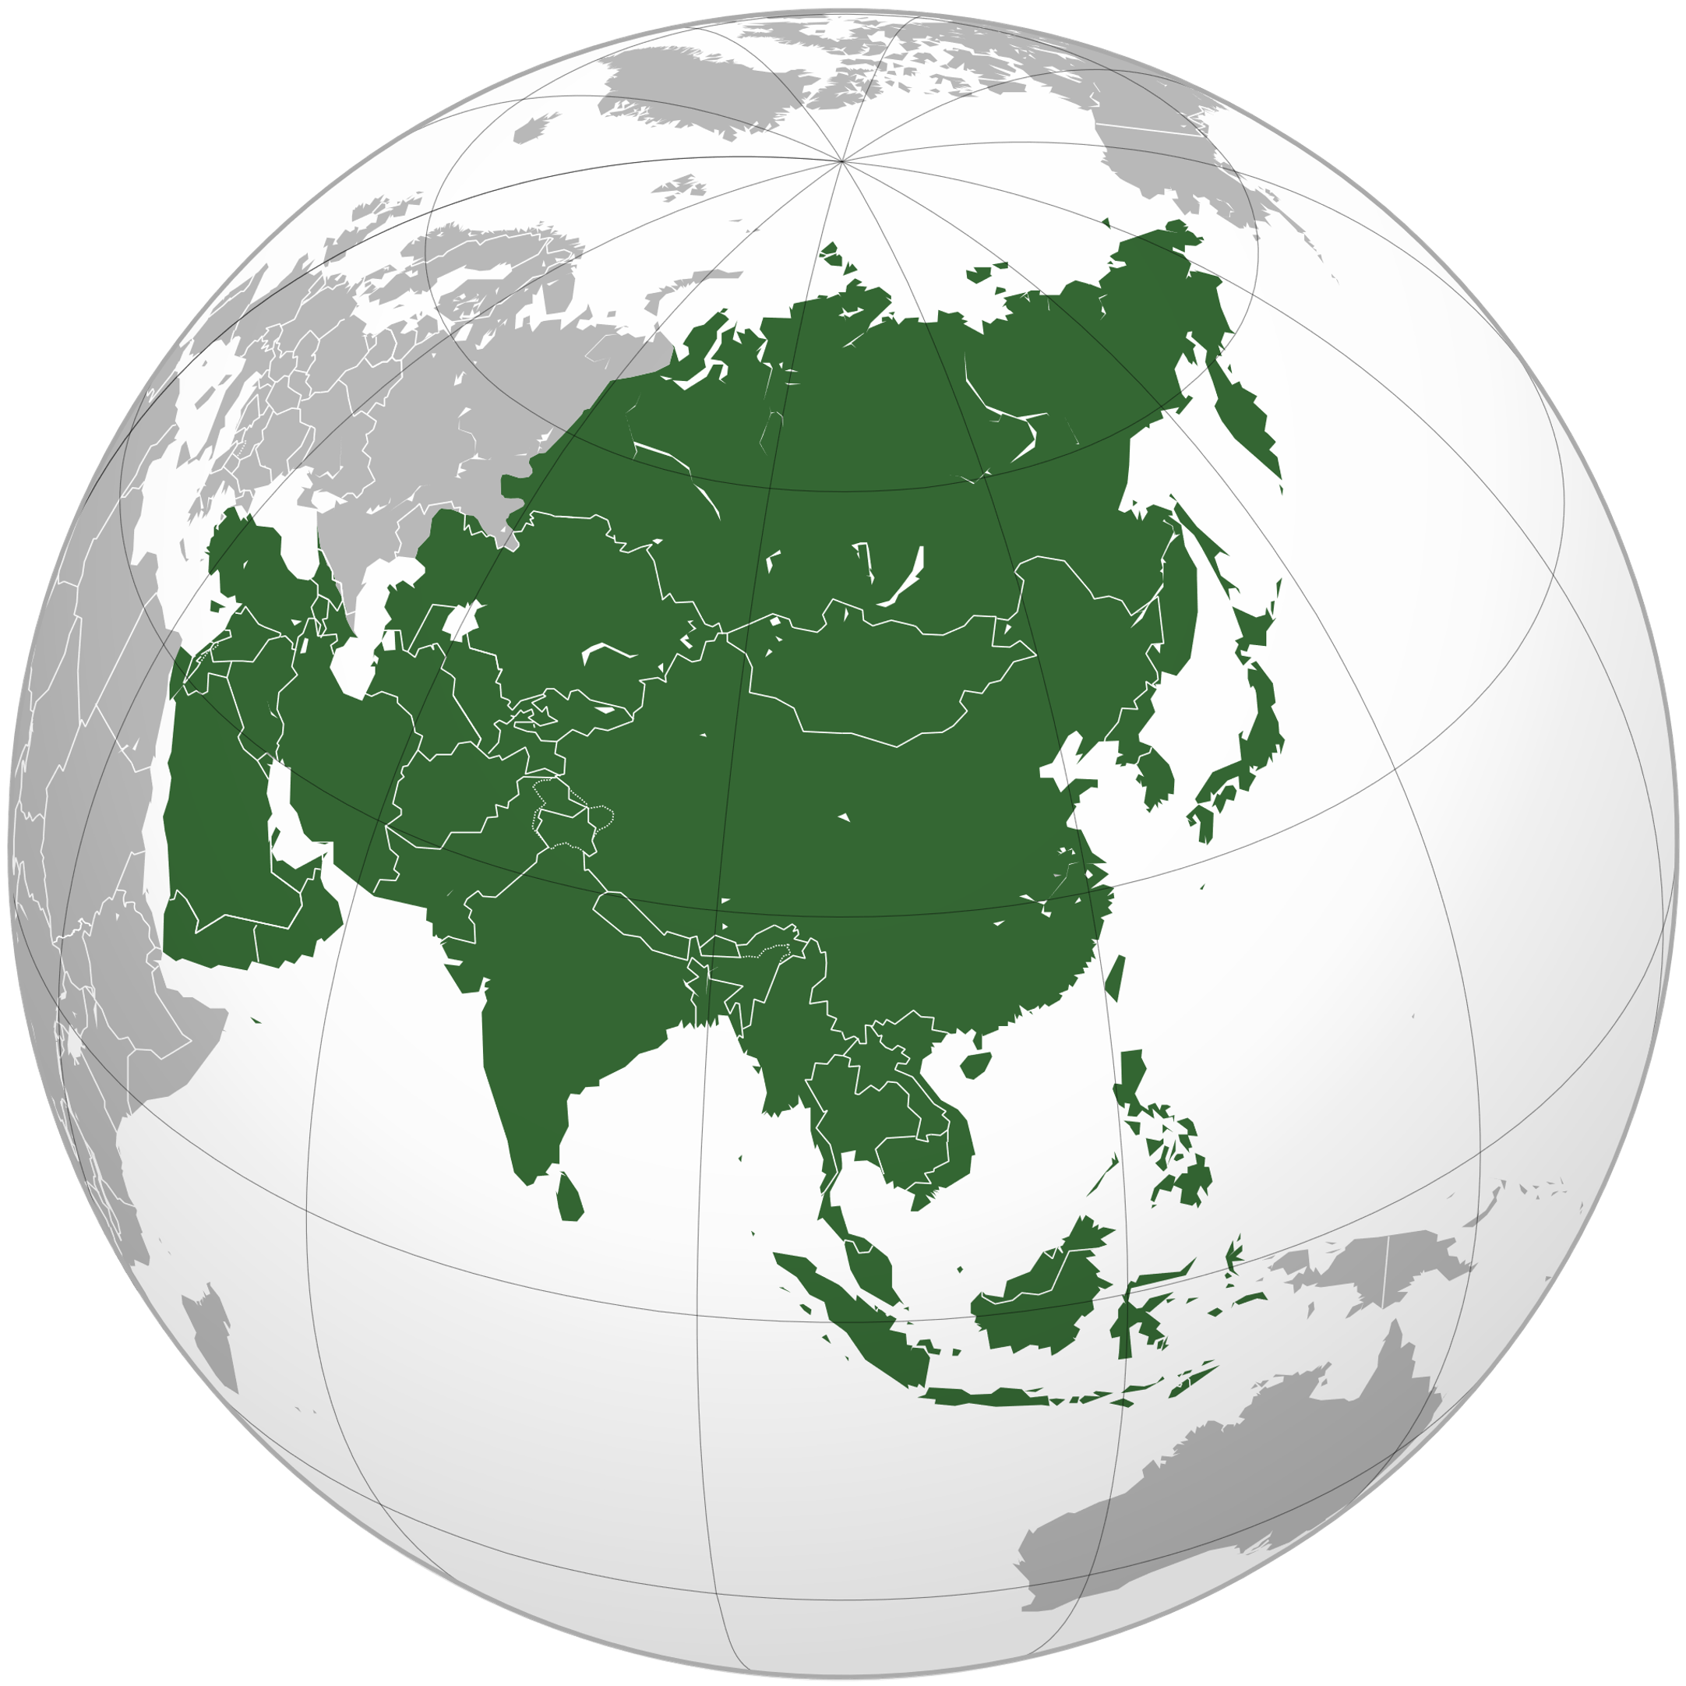
GEOGRAFIYA
9-
sinf
Mavzu: Osiyo qit’asining geografik o‘rni, chegaralari va siyosiy xaritasi
O‘qituvchi: Yunusobod tumani
302-maktab geografiya fani o‘qituvchisi
Tursunpo‘latov Farhodjon

Slide 2
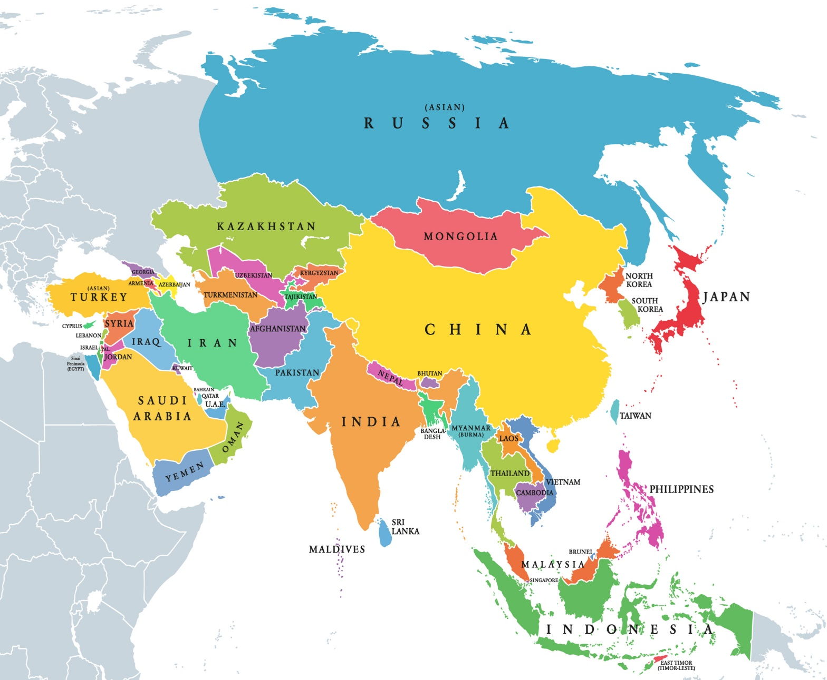
Osiyo
Jahonning eng yirik qit’asi Osiyo deb atalishi uning geografik o‘rni bilan bog‘liq. Qadimiy assuriyaliklar tilida u “Quyosh chiqishi”, ya’ni “sharq” ma’nosini anglatadi. Osiyoning orollar bilan birgalikdagi umumiy maydoni 43,4 mln. kv. km (Rossiyaning
Osiyodagi qismi bilan). Aholisi 4,5 mlrd. kishidan ziyod, ya’ni Osiyoda insoniyatning
deyarli 60 %i yashaydi (2018-y.).

Slide 3
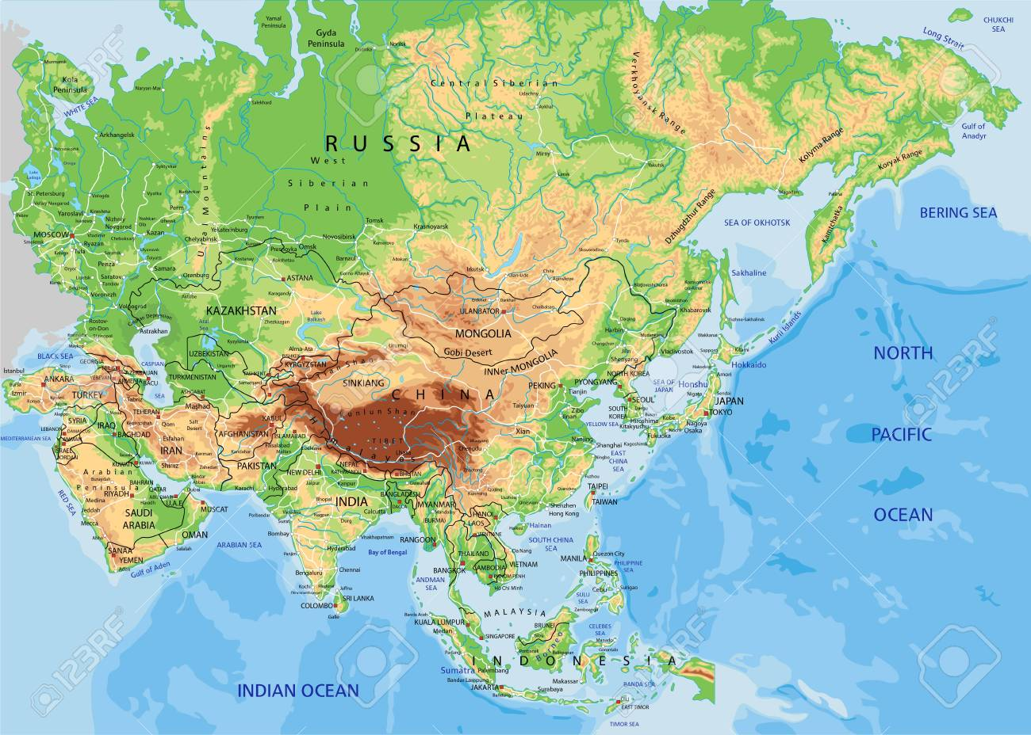
Osiyo
Osiyo ekvatorga nisbatan, asosan, Shimoliy, bosh meridianga nisbatan esa, asosan, Sharqiy yarimsharda joylashgan.
Osiyo qirg‘oqlari to‘rtta okean suvlari bilan yuviladigan yagona qit’adir. Uni shimolda (Rossiyaning hududi) Shimoliy Muz, janubda Hind, sharqda Tinch okean, g‘arbda Atlantika okeani havzasiga tegishli O‘rta va Qora dengizlari o‘rab turadi.

Slide 4
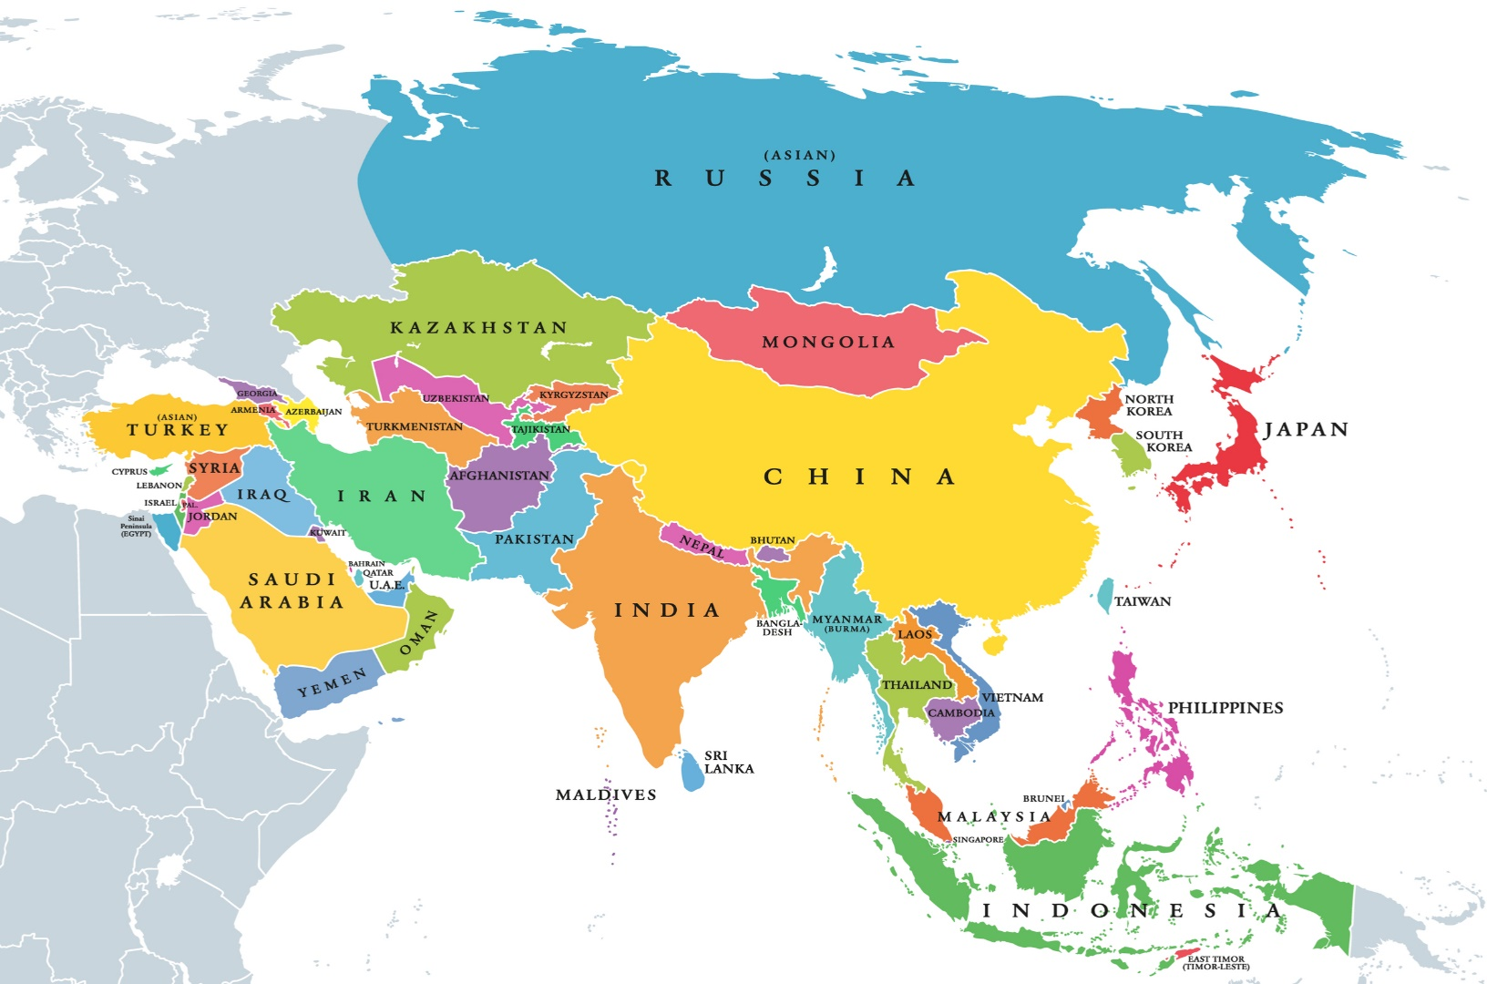
Siyosiy xaritasi
Osiyoning siyosiy xaritasida, Rossiyani hisobga olmaganda, 47 ta mustaqil davlat mavjud. Bu davlatlarning ko‘pi Ikkinchi Jahon urushidan keyingi davrda siyosiy mustaqillikka erishgan.
Qit’aning eng yosh davlatlari qatoriga 1991-yilda mustaqillikni qo‘lga kiritgan O‘zbekiston, Qozog‘iston,Turkmaniston, Tojikiston, Qirg‘iziston, Ozarbayjon, Gruziya, Armaniston hamda 2002-yilda mustaqil davlatga aylangan Sharqiy Timor kiradi.

Slide 5
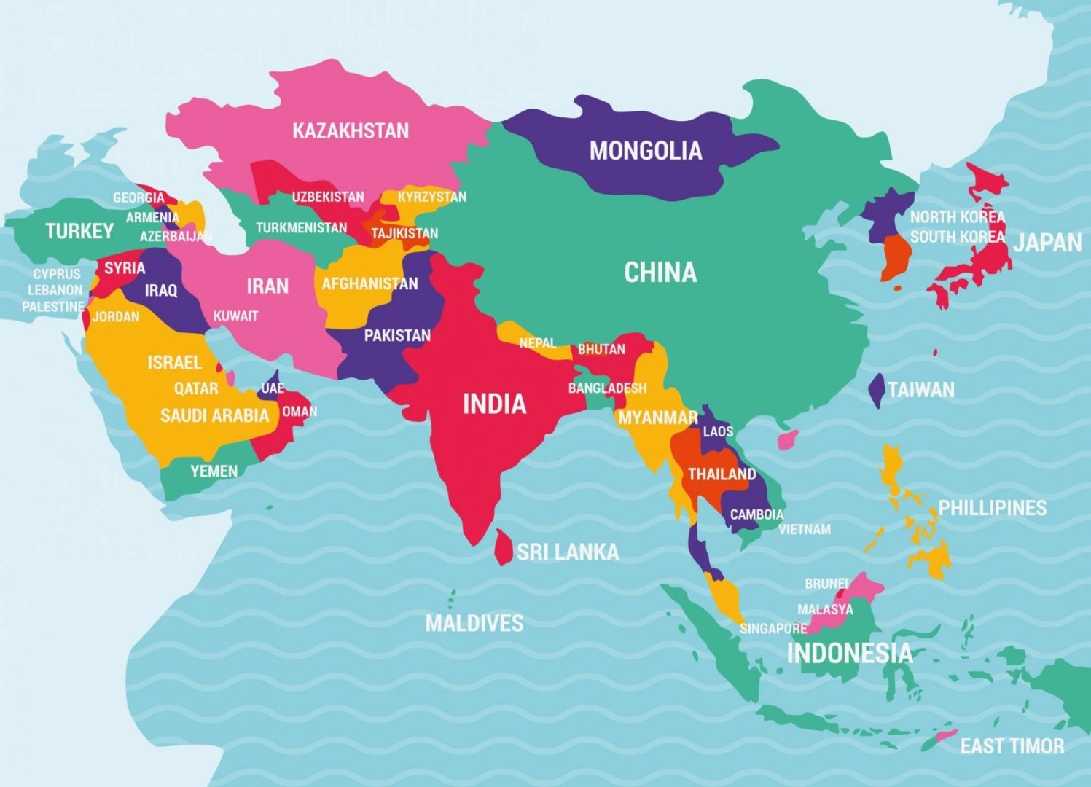
Osiyo
Germaniya Federativ Respublikasi
Osiyo davlatlari hududining maydoniga ko‘ra bir-biridan ancha farq qiladi. Rossiya, Xitoy, Hindiston va Qozog‘iston jahonning 10 ta eng yirik davlatlari qatoriga kiradi. Yana 4 ta davlat – Saudiya Arabistoni, Indoneziya, Eron va Mongoliyaning maydoni 1 mln. kv. km dan katta.

Slide 6
Osiyo
Shuningdek, hududi 500 ming kv. km dan ziyod bo‘lgan Pokiston, Turkiya, Afg‘oniston, Myanma, Yaman va Tailand ham katta mamlakatlar hisoblanadi. Shu bilan birga, Osiyoda maydoni 1 ming kv. km dan kichik bo‘lgan 3 ta davlat mavjud – Bahrayn, Singapur va Maldiv Respublikasi. Umuman olganda esa, Osiyoda Yevropaga nisbatan hududi katta bo‘lgan davlatlar ko‘p.

Slide 7
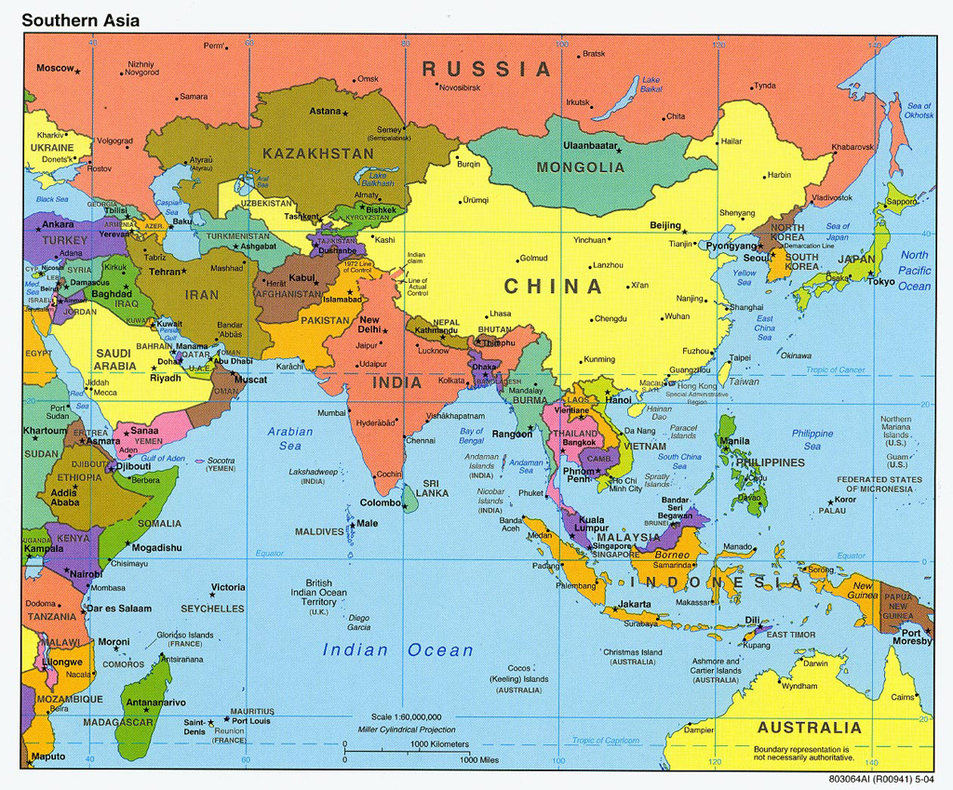
Osiyo
Osiyo davlatlarining aksariyatida dengizga bevosita chiqish imkoniyati mavjud. Ularning ayrimlari (masalan, Turkiya, Malayziya, Singapur, Koreya Respublikasi) serqatnov dengiz yo‘llari va bo‘g‘izlar bo‘yida joylashgan.

Slide 8
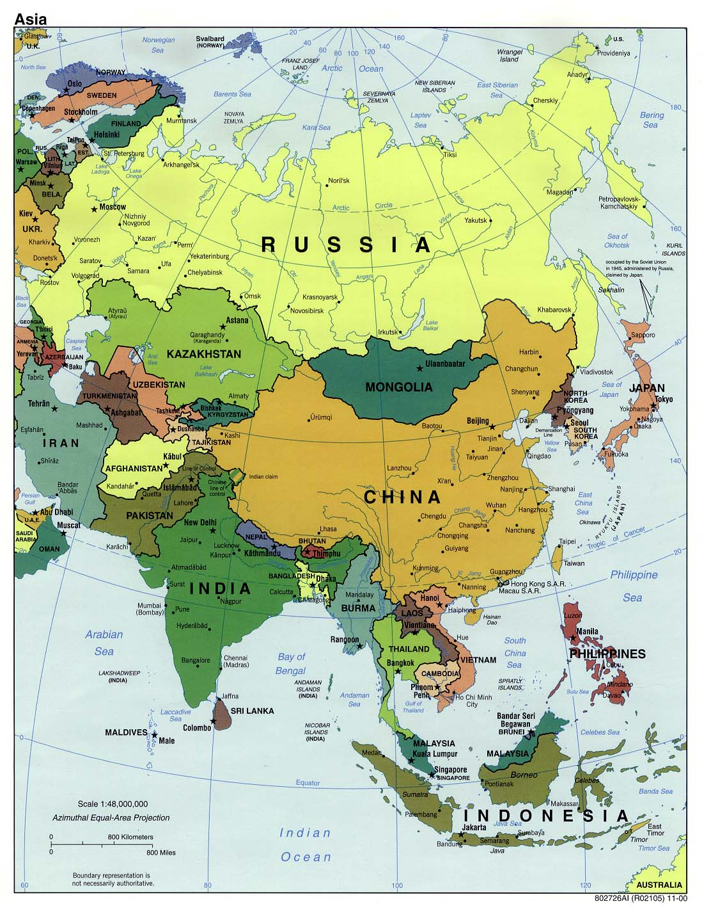
Osiyo
Qit’a davlatlaridan 9 tasi orollarda joylashgan – Indoneziya, Filippin, Sharqiy Timor, Singapur, Yaponiya, Shri-Lanka, Maldiv Respublikasi, Kipr va Bahrayn. Shu bilan birga Osiyoda 13 ta davlat quruqlik ichkarisida joylashgan. Ulardan 7 tasi sobiq Ittifoq tarkibidan ajralib chiqqan yosh mustaqil davlatlar. Jahonning ichki kontinental davlatlaridan eng yirik ikkitasi (Qozog‘iston va Mongoliya) aynan Osiyoda joylashgan.

Slide 9
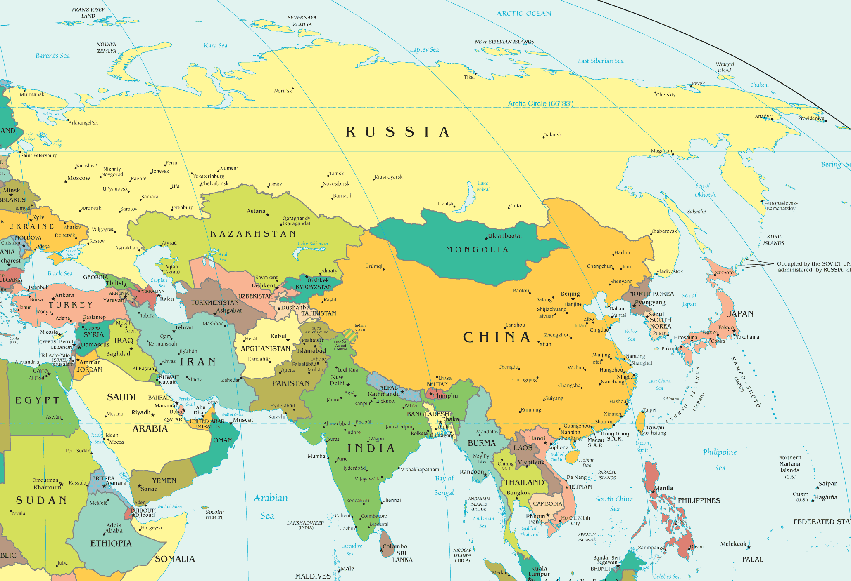
Osiyo
Qit’adagi 47 ta davlatdan 34 tasi respublika, 13 tasi monarxiya boshqaruv shakliga ega. Osiyoda dunyoning 5 ta mutlaq monarxiyalaridan
4 tasi (Saudiya Arabistoni, Ummon, Qatar, Bruney) joylashgan.
Ma’muriy-hududiy jihatidan Osiyodagi 7 ta davlat federativ tuzilishga ega – Hindiston, Pokiston, Myanma, Iroq, Malayziya, Nepal va Birlashgan Arab Amirliklari.

Slide 10
ПРВ
Osiyo
Osiyo davlatlari 5 ta subregionga bo‘linadi. Bular: Markaziy, Janubi-g‘arbiy, Janubiy, Janubi-sharqiy va Sharqiy Osiyodir. O‘zbekiston, Qozog‘iston, Qirg‘iziston, Turkmaniston va Tojikiston Respublikalari Markaziy Osiyo subregionini tashkil qiladi.

Slide 11
Mustahkamlash
Osiyoning orollari bilan birga umumiy maydoni 43,4 mln. kv. km.
Osiyo 5 ta subregionga: Markaziy, Janubi-g‘arbiy, Janubiy, Janubi-sharqiy va Sharqiy Osiyoga ajratiladi.
Aholisi 4,5 mlrd. kishidan ortiq (dunyo aholisining 60 %i).
Osiyo
Qit’adagi 47 ta davlatdan 34 tasi respublika, 13 tasi monarxiya boshqaruv shakliga ega.
Osiyoning siyosiy xaritasida, Rossiyani hisobga olmaganda, 47 ta mustaqil mamlakat bor.
Osiyoning 9 ta davlati orollarda joylashgan. 13 tasi esa quruqlik ichkarisida joylashgan.
Osiyodagi Saudiya Arabistoni, Indoneziya, Eron, Mongoliyaning maydoni 1 mln. kv. km. dan katta.
Turkiya, Malayziya, singapur, Koreya Respublikasi serqatnov dengiz yo‘llari va bo‘g‘izlar bo‘yida joylashgan.

Slide 12
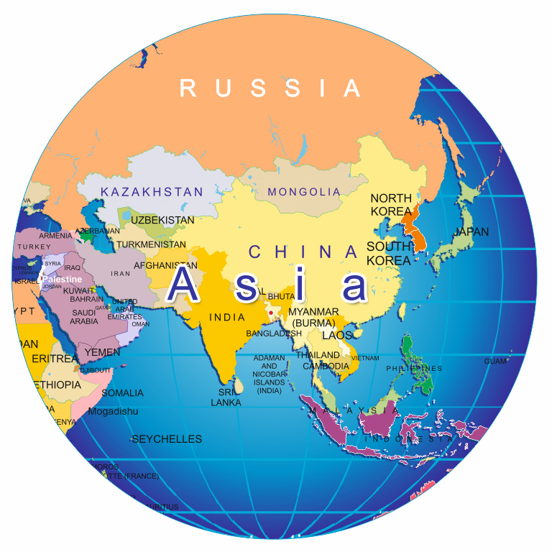
Mustaqil bajarish uchun topshiriqlar
1. Darslikdagi “Osiyo qit’asining geografik o‘rni, chegaralari va siyosiy xaritasi” mavzusini o‘qing.
2. Mavzu yuzasidan berilgan savollarga javob yozing.

